Slide 1
Теоретические основы надёжности
МЕТОДЫ ПОВЫШЕНИЯ НАДЕЖНОСТИ
ТЕХНИЧЕСКИХ СИСТЕМ
Notes:
Можете ли вы дать определение термину реальное время?

Slide 2
Все методы повышения надежности принципиально могут быть сведены к следующим основным:
Резервирование;
Уменьшение интенсивности отказов системы;
Сокращение времени непрерывной работы;
Уменьшение среднего времени восстановления работоспособного состояния.
Реализация указанных методов может осуществляться при проектировании, при производстве, при эксплуатации.
Notes:
Рассмотрим обобщенную систему, состоящую из 4 элементов. Все элементы не равно-надежны. По расчету надежность системы оценивается величиной Р = 0,75 . Необходимо повысить надежность системы до Р = 0,95.

Slide 3
Резервирование является одним из наиболее эффективных методов повышения надежности технических систем. Однако , данный метод не всегда оправдан из - за экономических соображений.
Уменьшить интенсивность отказав системы можно следующими способами:
a) упрощение системы;
b) выбор наиболее надежных элементов;
c) облегчение электрических, механических, тепловых, и других режимов работы элементов;
d) стандартизация и унификация элементов и узлов;
e) совершенствование технологи производства;
f) автоматизация производства;
g) проведение профилактических мероприятий при эксплуатации аппаратуры.

Slide 4
Наиболее эффективными и многочисленными методами повышения надежности являются методы, которые применяются при проектировании технических устройств. К таким методам относятся:
1) резервирование;
2) упрощение системы;
3) выбор наиболее надежного элемента;
4) создание схем с ограниченными последствиями отказов элементов;
5) облегчение электрических, механических, тепловых и других режимов работы элементов;
6) стандартизация и унификация элементов и узлов;
7) встроенный контроль;
8) автоматизация проверок.

Slide 5
Эффективность этих методов состоит в том , что они принципиально позволяют из малонадежных элементов строить надежные системы. Уменьшить интенсивность отказов, уменьшить средне время восстановления и время непрерывной работы системы.
Повысить надежность аппаратуры в процессе ее эксплуатации чрезвычайно трудно. Это объясняется тем, что надежность системы в основном закладывается при ее проектировании и изготовлении, а при эксплуатации надежность только расходуется. Скорость ее расхода зависит от методов эксплуатации, квалификации обслуживающего персонала, условий эксплуатации.
Задача инженера эксплуатационника состоит не в повышении надежности системы, а в том , чтобы как можно дольше сохранить надежность аппаратуры, заложенную в процессе ее проектирования и изготовления.

Slide 6
В месте с тем при правильной организации эксплуатации удается повысить надежность аппаратуры.
Если профилактические мероприятия предупреждают отказы, то это аналогично уменьшению интенсивности отказов системы.
Разница состоит лишь в том, что здесь надежность элементов фактически не повышается, как это имеет место при проектировании и изготовлении, а своевременно происходит смена или ремонт еще не отказавших элементов, вероятность отказов которых сильно возросла.

Slide 7
Эксплуатация оказывает очень сильное влияние на проектирование и изготовление вновь разрабатываемой аппаратуры. Это объясняется тем, что данные об отказах аппаратуры, полученные при ее эксплуатации, полностью характеризуют ее надежность и поэтому являются часто исходными данными при проектировании высоконадежной аппаратуры подобного типа.
Notes:
Таким образом , перечисленные методы повышения надежности не являются обязатель-ными для любой аппаратуры. Одни методы могут быть использованы для повышения надеж-ности аппаратуры одного класса, другие – другого. Все зависит от типа аппаратуры и условий ее эксплуатации.
Для уяснения целесообразности применения того или иного способа, его эффективно-сти, достоинств и недостатков рассмотрим более подробно основные из перечисленных ме-тодов.

Slide 8
Резервирование как средство повышения надежности.
В настоящее время резервирование является одним из самых распространенных способов повышения характеристик надежности систем. Однако этот метод ведет к усложнению систем, увеличению их массы , стоимости и габаритов.
Поэтому всегда разработчики и конструкторы сталкиваются с задачей как при допустимой массе, стоимости и габаритах получить максимальный выигрыш в надежности.

Slide 9
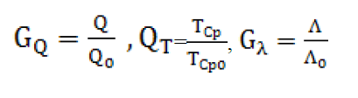
Для оценки эффективности резервирования вводится понятие – выигрыш надежности резервированной системы по сравнению с нерезервированной:
Notes:
Где Q – вероятность отказа резервированной системы;
Q0 - вероятность отказа нерезервированной системы.

Slide 10
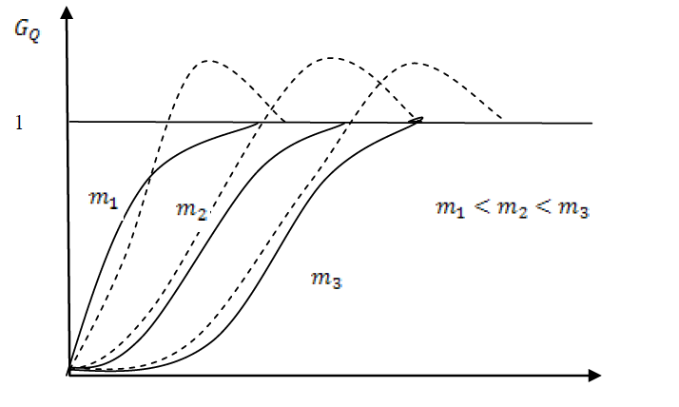
Notes:
На рисунке 7.1 и 7.2 показаны зависимости выигрыша надежности при различных кратностях и способах резервирования. Сплошной линией показаны кривые для случая резервирования с целой кратностью, пунктиром – резервирование с дробной кратностью.
Для резервированных систем характерны следующие свойства:
1. При резервировании с дробной кратностью интенсивность отказов резервированной системы при определенных значениях m и t может быть больше интенсивности отка-зов нерезервированной системы. Это означает, что система, у которой применено ре-зервирование с дробной кратностью, может быть менее надежной, чем нерезервиро-ванная.
2. Выигрыш надежности по вероятности отказа тем больше, чем меньше интенсивность отказов нерезервированной системы, т.е. чем более надежная система резервируется. Это основное противоречие всякого резервирования. Т.е. для повышения надежности системы необходима высокая кратность резервирования.
3. Значительное увеличение массы системы при резервировании приводит к менее значительному увеличению средней наработки до отказа.

Slide 11

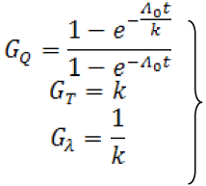
Уменьшение интенсивности отказов может привести к существенному повышению надежности системы. Вероятность безотказной работы системы, интенсивность отказов которой уменьшена в k раз, равна:
Выигрыш надежности в данном случае определяется выражением:

Slide 12
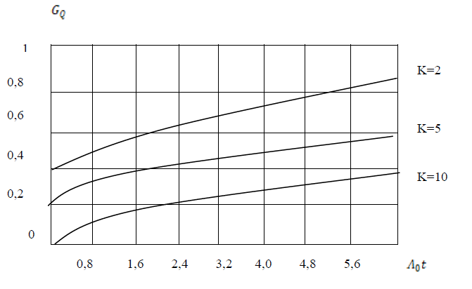
Notes:
Зависимости выигрыша надежности при различных k приведены на рисунке 7.4, из ко-торых видно, что при малых Λ0t выигрыш надежности по средней наработке растет пропорционально k.

Slide 13
Эффективными методами понижения интенсивности отказов систем являются:
Применение наиболее надежных элементов;
Отбраковка («выжигание») малонадежных элементов;
Облегчение режимов работы элементов.

Slide 14
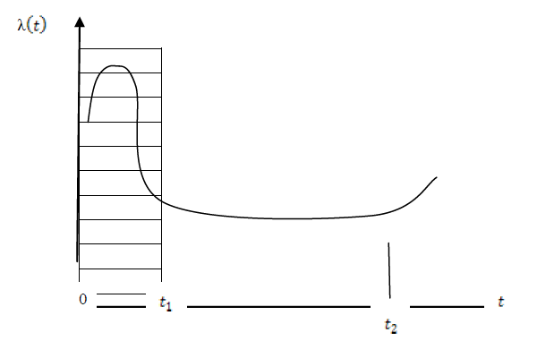
Отбраковка («выжигание») малонадежных элементов.
Уменьшить интенсивность отказов можно путем отбраковки, или «выжигания» эле-ментов, имеющих конструктивные и производственные дефекты. С этой целью осуществляется тренировка элементов системы в тяжелых условиях работы. Идея метода состоит в исключении начального участка λ – характеристики:
Notes:
где n– число отказов, ti– наработка от окончания (i–1)-го восстановления до i-го отказа:

Slide 15
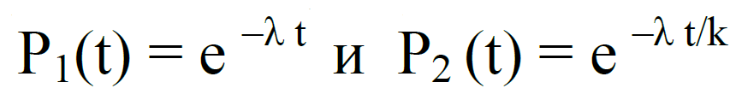
Сокращение времени непрерывной работы.
При эксплуатации с течением времени надежность аппаратуры (ТУ) теряется.
Уменьшая суммарное время работы ТУ, можно тем самым увеличить время ее существования в исправном состоянии. Этот способ позволяет лишь разумно расходовать надежность. Сохранить надежность системы путем сокращения времени ее непрерывной работы можно лишь в том случае, если число включений и выключений мало.
Рассмотрим 2 системы при непрерывной и дискретной работе:
Notes:
Где k – коэффициент, показывающий во сколько раз время работы второй системы меньше, чем первой.

Slide 16

Тогда выигрыш по вероятности отказов определяется:
Т.е. сокращение времени непрерывной работы эквивалентно уменьшению в то же число раз интенсивности отказов системы.
Особенно большой эффект дает сокращение времени непрерывной работы резервированной системы

Slide 17
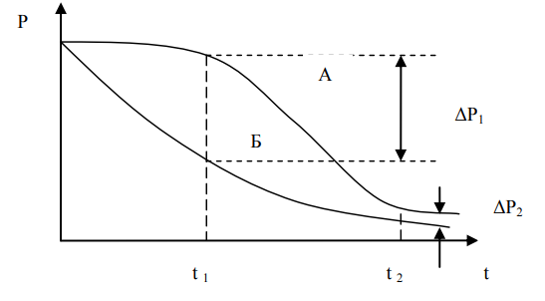
Notes:
А – резервированная система, Б – нерезервированная система
При большом значении времени t = t2 – выигрыш очень мал. При уменьшении времени в 2 раза t = t1 значение P1 (t) в два раза больше P2 (t), значит и выигрыш больше.

Slide 18
Методы обеспечения требуемых показателей надежности техники на этапе эксплуатации.
Влияние периодичности и объема профилактических мероприятий.
Важное место среди мероприятий по повышению надежности при эксплуатации оборудования сложных систем отводится техническому обслуживанию (ТО). Под ТО понимается комплекс организационных и технических мероприятий, направленных на предупреждение отказов. К основным задачам ТО относятся предупреждение ускоренного износа, коррозии и старения, поддержания основных характеристик оборудования на заданном уровне. Основу ТО составляют профилактические работы и регламентные проверки. Профилактические работы проводятся периодически с целью выявления ненадежных, неисправных элементов, а также для устранения причин, способствующих возникновению отказов.

Slide 19
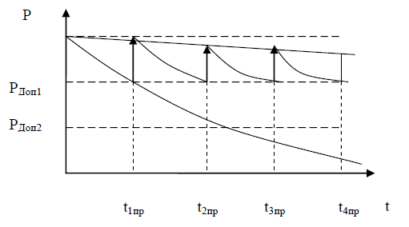
Notes:
При проведении профилактических работ (ТО) кривая P(t) приобретает «пилообразный» вид (рис. 7.7).
Время профилактической проверки работоспособности (периодичности профилактики) необ-ходимо выбирать так, что бы обеспечить требуемое время вероятности безотказной работы.

Slide 20
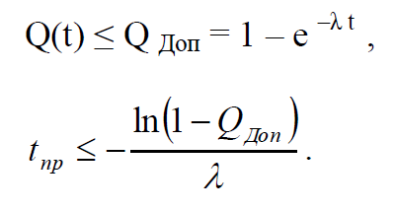
Периодичность профилактики (ТО) назначают, исходя из следующих соображений:
При нормальном периоде эксплуатации время профилактики выбирается, чтобы

Slide 21

Расчет количества запасных невосстанавливаемых элементов.
Для обеспечения возможности быстрого восстановления ТУ путем замены комплектующих элементов необходимо иметь запасные элементы в количестве Z, не меньшем, чем ожидаемое количество отказов nот за определенное время t. Математическим языком это выражается так: Z≥not за время t.
За расчетное время t принимается обычно календарный год или другое время, в течение которого не предполагается пополнение запаса.
Точное значение not нам неизвестно. Поэтому мы можем довольствоваться только простейшим случаем, когда
Notes:
где nср - среднее количество ожидаемых отказов какого-то элемента за указанное вре- мя t.

Slide 22

Найдем nср при следующих допущениях: поток отказов является простейшим, число элементов данного типа в системе равно N, элементы за период t находятся в рабочем режиме времени tр и имеют при этом интенсивность отказов λр, остальное время t-tp, простаивают, т.е. находятся в режиме простоя времени tпр и имеют при этом интенсивность отказов λпр.
Тогда среднее число отказов

Slide 23


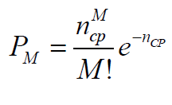
Отсюда:
В реальных случаях число отказов nот может быть больше или меньше среднего значения nср , поэтому необходимо знать, какова вероятность того, что число отказов nср не превысит числа запасных элементов, т.е.
Если бы нам потребовалось найти вероятность того, что произойдет ровно M отказов, то для простейшего потока отказов она определилась бы по формуле Пуассона

Slide 24


Но мы не знаем, сколько будет отказов за время t, поэтому должны перебрать все ве- роятности от M=0 до M=Z. Тогда вероятность того, что среднее число отказов nср не превы- сит числа запасных элементов Z (т.е. доверительную вероятность ), можно записать в виде суммы вероятностей РM
Теперь видна зависимость (функция):

Slide 25

Эта функция затабулирована, и ее значения приводятся в таблицах справочников. Вычислив nср и задаваясь γ, по таблице находят Z.
Следует отметить, что на практике произведение λпрtпр обычно бывает неизвестным из- за того, что все отказы, возникшие при простое, появляются только во время включенного состояния аппаратуры, поэтому их относят, как правило, к отказам за счет работы аппаратуры.
Поэтому среднее число отказов на практике подсчитывается по формуле

Slide 26
Отметим, что вопросам расчета невосстанавливаемых элементов в настоящее время уделяется достаточно большое внимание. Некоторые авторы довели свои исследования до инженерных методик. Накоплен большой статистический материал, который может быть использован при реализации разработанных методик.

Slide 27
Оценка потребного количества запасных ремонтируемых ТУ.
Очевидно, что количество запасных блоков, узлов должно быть меньше ожидаемого количества их отказов за данный промежуток времени. Так как каждый запасной объект нужен для подмены рабочего только на время ремонта последнего. А по условию ординарности простейшего потока невозможно, чтобы отказали одновременно все блоки, узлы или станции.
Notes:
На первый взгляд задача по определению количества запасных блоков кажется аналогичной предыдущей.
Следует, казалось бы, только условиться, что под элементом мы будем понимать блок, узел т.п. Но это не так просто. В предыдущей задаче мы имели дело с невосстанавливаемыми элементами типа электрических ламп, конденсаторов, резисторов и др., а здесь – с ремонтируемыми объектами: блоками, узлами и даже целыми системами, которые при нормальной организации технической эксплуатации обязательно надо иметь в качестве запасных.

Slide 28

Задача формируется так. Требуется определить количество запасных блоков Z, необходимых для функционирования системы, состоящей из N блоков (это могут быть, например, стойки, пульты, установленные на однотипных агрегатах ) с вероятностью P(Z) того, что система будет обеспечена запасными блоками, т.е. с доверительной вероятностью. Эта задача является трудной, поэтому мы ее лишь сформулируем, укажем план решения и затем приведем окончательный результат. Такая задача обычно решается при следующих ограничениях:
1) распределение времени до отказа блока подчиняется экспоненциальному закону при интенсивности отказов, равной λ;
2) время на замену неисправного блока начинается сразу же после отказа, а интенсивность восстановления равна μ=1/ТВ;
3) все случайные величины времени безотказной работы и времени восстановления взаимонезависимы, но выполняется условие
Notes:
где Nλ - интенсивность отказов системы из N блоков
μ - интенсивность восстановления только одного блока

Slide 29
Накладывая условие, мы хотим, чтобы первая интенсивность была меньше второй. Это необходимо для того, чтобы не было простоев ТУ из-за отсутствия уже отремонтированных блоков;
4) отказ системы блоков происходит только тогда, когда в момент отказа нет ни одного запасного блока, т.е. в самой худшей из возможных практических ситуаций;
5) все блоки поддаются ремонту.
Notes:
где Nλ - интенсивность отказов системы из N блоков
μ - интенсивность восстановления только одного блока

Slide 30


При этих ограничениях вероятность P(Z) того, что рассматриваемая система будет обеспечена запасными блоками, может быть найдена. На практике для приближенного расчета Z интересуются вероятностью противоположного события, т.е. вероятностью Q(Z) необес- печения системы запасными блоками:
Доказано, что минимально необходимое число запасных блоков (узлов) Z должно быть таким, чтобы выполнялось следующее неравенство:

Slide 31
Значение Z, удовлетворяющие последнему неравенству, находятся (путем подбора) следующим образом.
По заданному значению P(Z) с помощью выражения Q(Z)=1-P(Z) находят Q(Z). Затем, назначая Z целыми числами (т.е. 1,2,3) и т.д., подсчитывают правую часть неравенства. Минимальное значение Z , при котором неравенство выполняется, принимается как результат оценки потребного количества запасных блоков ил узлов ТУ.
Рассмотренная методика оценки не претендует на полноту и соблюдение всех математических строгостей, однако она вполне удовлетворяет интересам инженерной практики.

Slide 32
Оптимизация структурного резервирования.
Структурное резервирование позволяет повысить надежность технической системы практически до любого уровня. Однако на практике часто возможности резервирования ограничиваются имеющимися ресурсами (числом элементов, их стоимостью, весом, объемом объекта и т.д.). Поэтому чаще всего ставится задача не максимального увеличения надежности, а обеспечения максимально возможной или заданной надежности системы при минимальных или предельно допустимых затратах, т.е. оптимизация надежности.

Slide 33
Задачи оптимального резервирования отличаются большим разнообразием по постановке, числу и виду наложенных ограничений, однако, как правило, все они сводятся к задачам двух типов:
определению числа резервных элементов, обеспечивающих заданную надежность при минимальном расходовании ресурсов (прямая основная задача оптимизации);
обеспечивающих максимальную надежность системы при ограниченных ресурсах (обратная основная задача оптимизации).
При этом в качестве показателей надежности могут использоваться вероятность безотказной работы, коэффициент готовности, средняя наработка и другие характеристики, а в качестве ресурса – стоимость, масса, габаритные размеры или число элементов.

